Slide 1
Hufiec Pracy 8-1 w Głubczycach

Slide 2
Hufiec Pracy 8-1 teren działania:
Głubczyce
Kietrz
Powiat Głubczycki
Baborów
Branice

Slide 3
Hufiec Pracy w Głubczycach powstał 01.09.1997r.,wramach porozumienia Opolskiej Wojewódzkiej Komendy Ochotniczych Hufców Pracy w Opolu z Zarządem Miasta Głubczyce, Zarządem Oświaty Kultury i Sportu w Głubczycach oraz Rejonowym Urzędem Pracy w Głubczycach. Początkowo siedziba Komendy Hufca Pracy mieściła się w Domu Kultury.
Obecnie znajduje się w Internacie Zespołu Szkół Centrum Kształcenia Rolniczego na ul. Niepodległości.

Slide 4
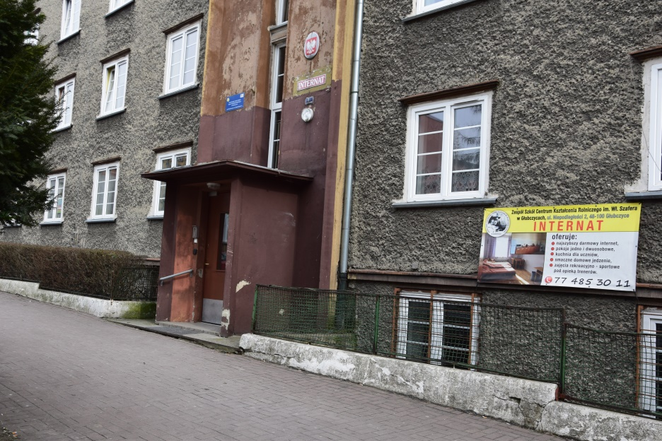
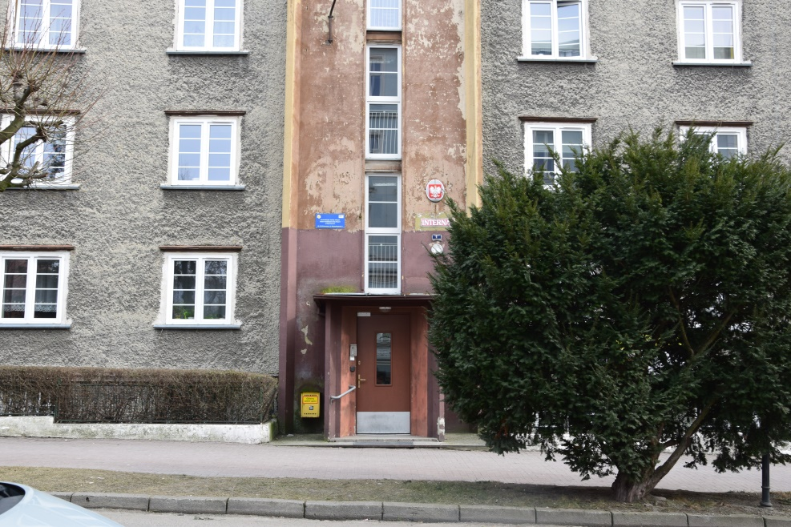

Slide 5
Założeniem działalności Hufca Pracy było i jest:
stworzenie dla młodzieży warunków do
ukończenia szkoły podstawowej,
przyuczenia do zawodu,
zapewnienie wszechstronnej pomocy i opieki
w zakresie społecznym, kulturalnym i oświatowym.

Slide 6
Organem prowadzącym była Szkoła Podstawowa
nr 1 w Głubczycach.
W roku 1999 na podstawie zmian w systemie oświatowym, powołane zostały gimnazja, czego efektem była zmiana kształcenia na poziomie gimnazjalnym, realizując naukę
w Oddziale Przysposabiającym do Pracy
w Gimnazjum nr 1.

Slide 7
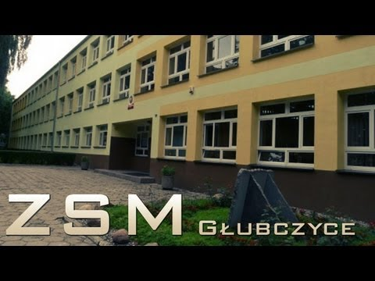
We wrześniu 2013 roku Hufiec Pracy objął nadzorem opiekuńczo wychowawczym młodzież realizującą kształcenie zawodowe w Zespole Szkół Mechanicznych w Głubczycach.

Slide 8
Hufiec Pracy jest hufcem dochodzącym. Współpracuje z pracodawcami, gdzie młodzież kształci się w zawodach takich jak:
cukiernik,
piekarz,
sprzedawca,
mechanik pojazdów samochodowych,
blacharz samochodowy,
murarz- tynkarz,
monter sieci instalacji i urządzeń sanitarnych,
kucharz,
stolarz i wielu innych.

Slide 9
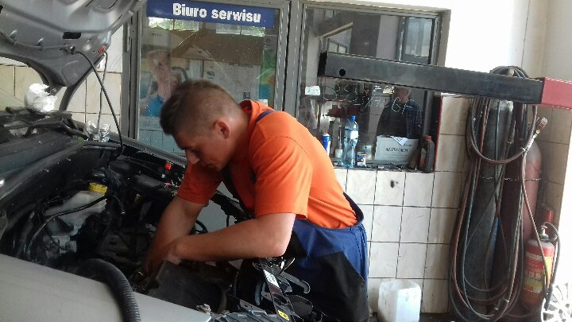
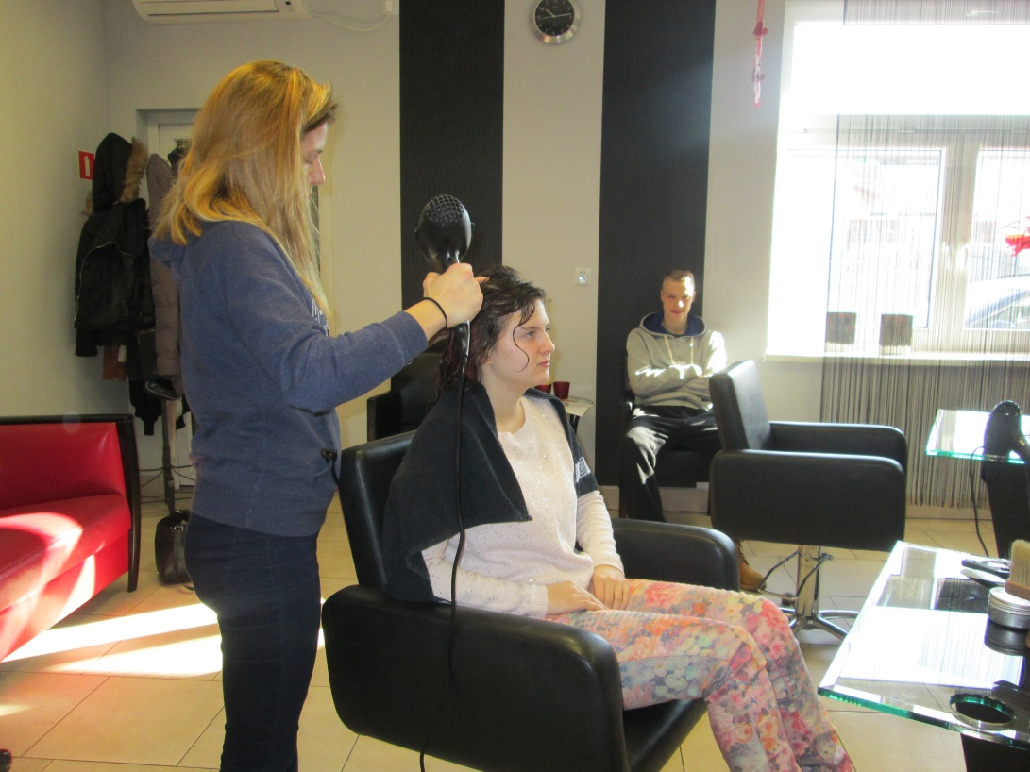

Slide 10
Wychowawcy pomagają młodzieży wykorzystać nabyte umiejętności zawodowe do pracy w środowisku lokalnym. Dlatego też uczestnicy w ramach wolontariatu chętnie podejmują wszelakie przedsięwzięcia skierowane do osób potrzebujących czego przykładem jest inicjatywa pod hasłem:
„Oddaje Tobie co kryję w sobie”

Slide 11
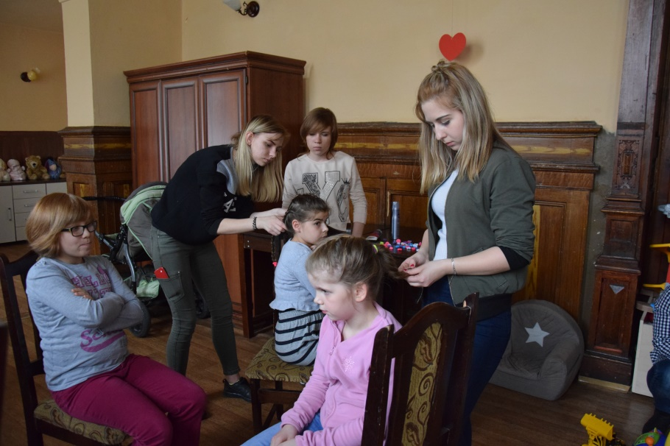

Slide 12
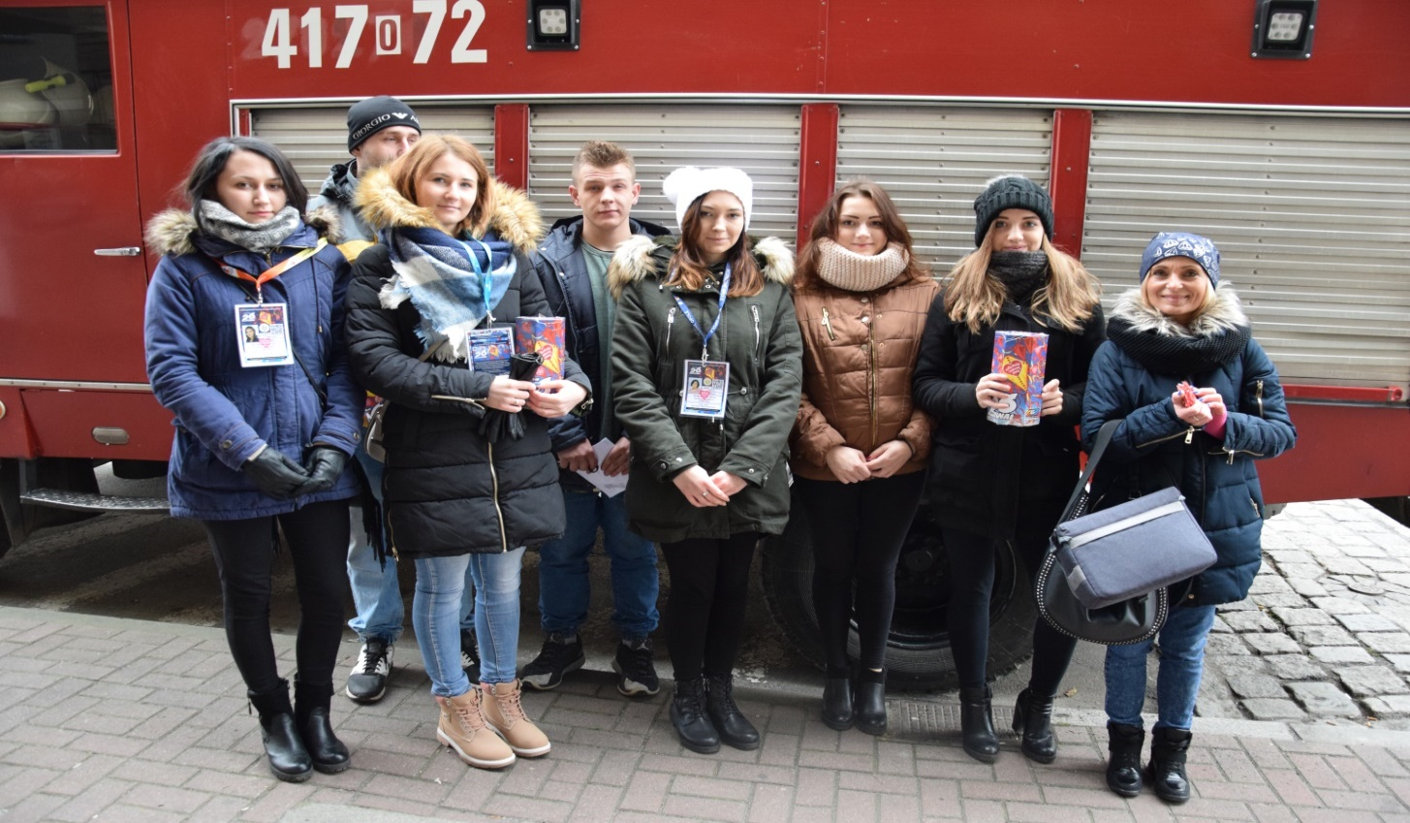
Młodzież bierze udział w akcjach:
Wielkiej Orkiestrze Świątecznej Pomocy

Slide 13
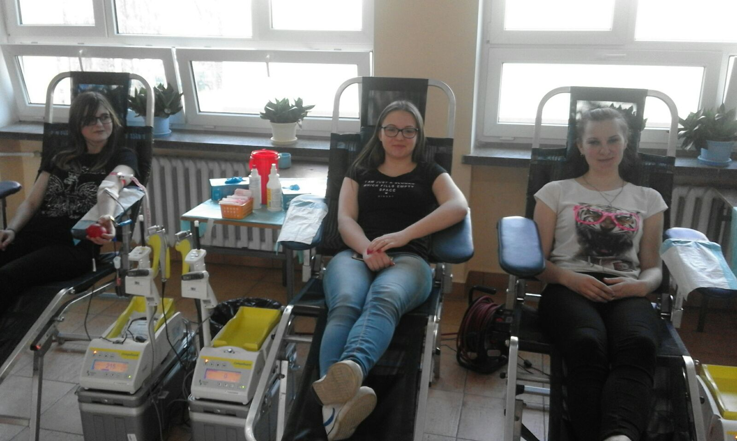
Oddawanie krwi potrzebującym

Slide 14
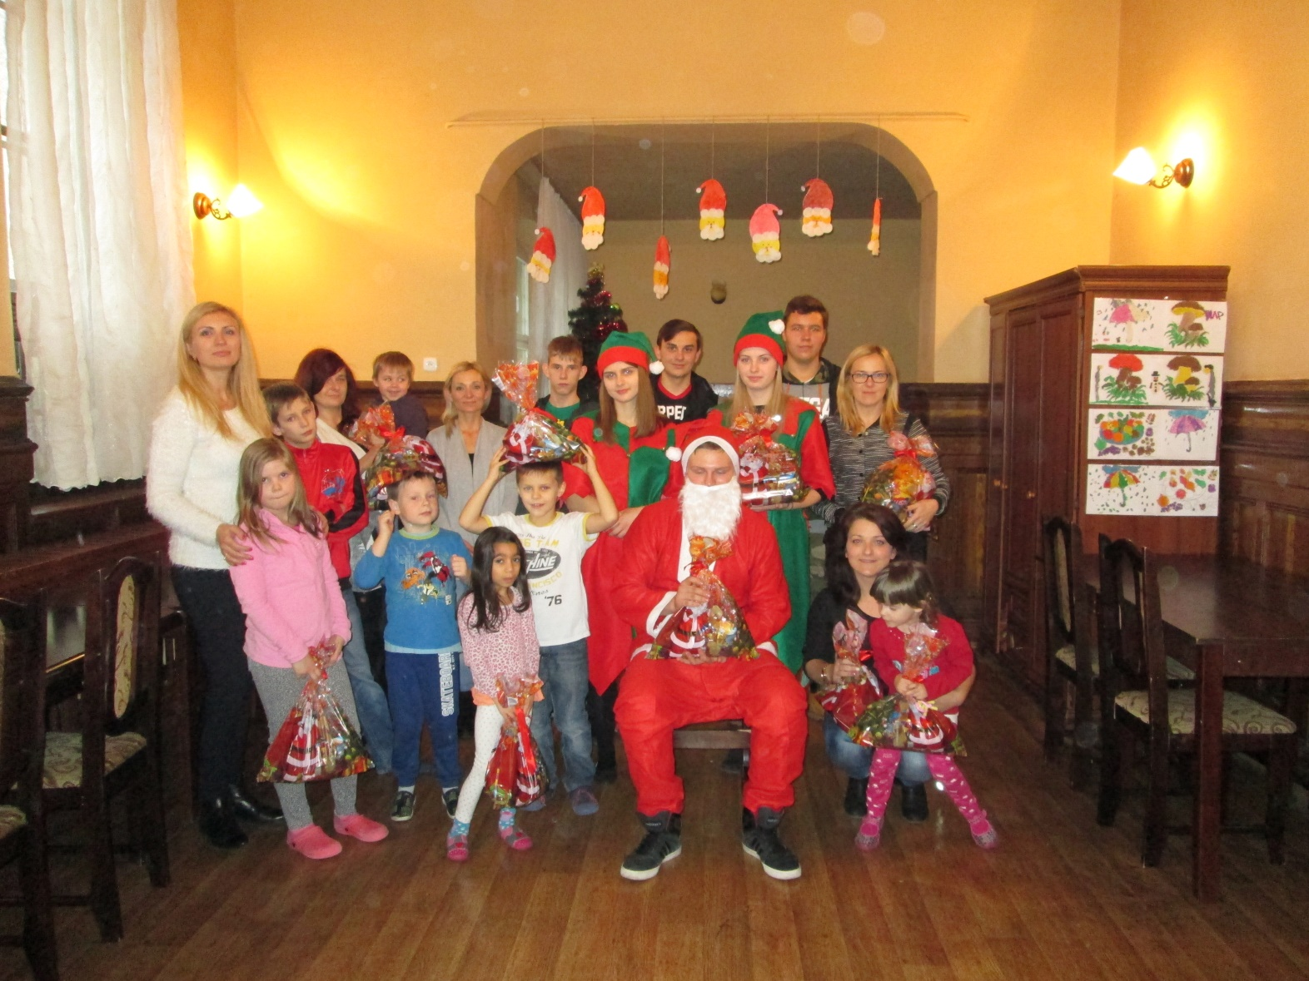
Mikołajki dla podopiecznych Placówki Opiekuńczo – Wychowawczej Interwencyjnej „GNIAZDO”

Slide 15
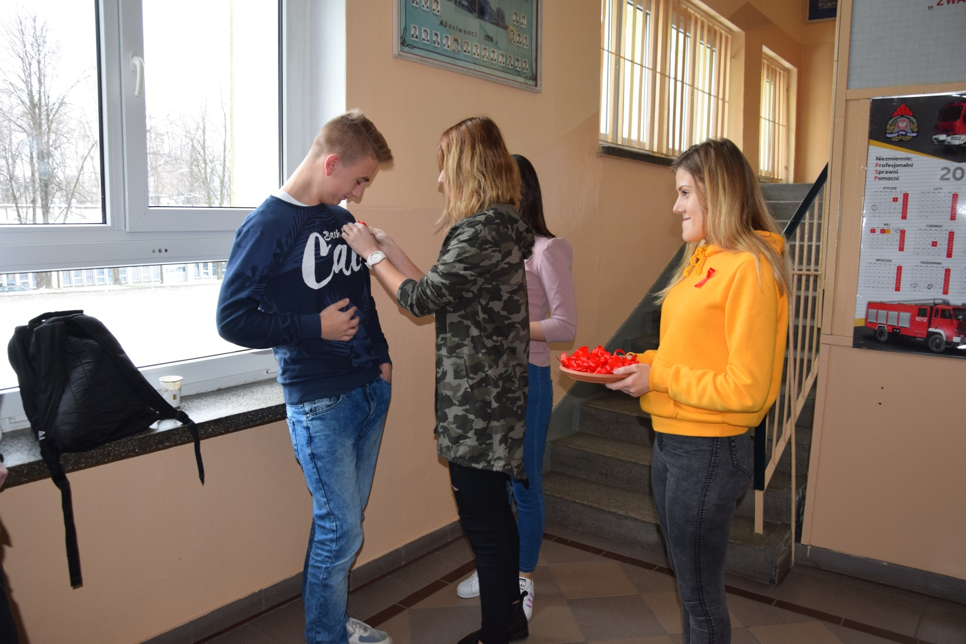
Światowy Dzień Walki z AIDS

Slide 16
Młodzież Zespołu Szkół Mechanicznych będąca uczestnikami Hufca Pracy angażuje się w wszelakie konkursy na szczeblu lokalnym i wojewódzkim min.
- Wiedza o Unii Europejskiej,
- Sprawny w zawodzie,
- Bezpieczny w pracy.
Bierze udział w zawodach sportowych:
- piłka nożna,
- lekkoatletyka,
- piłka siatkowa,
- regionalne zawody w narciarstwie zjazdowym
w Wiśle

Slide 17
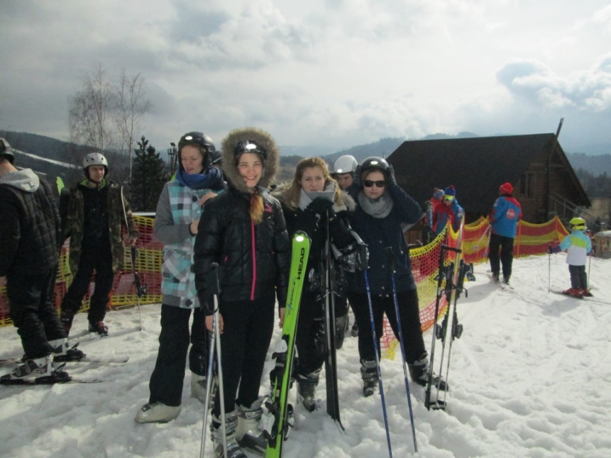
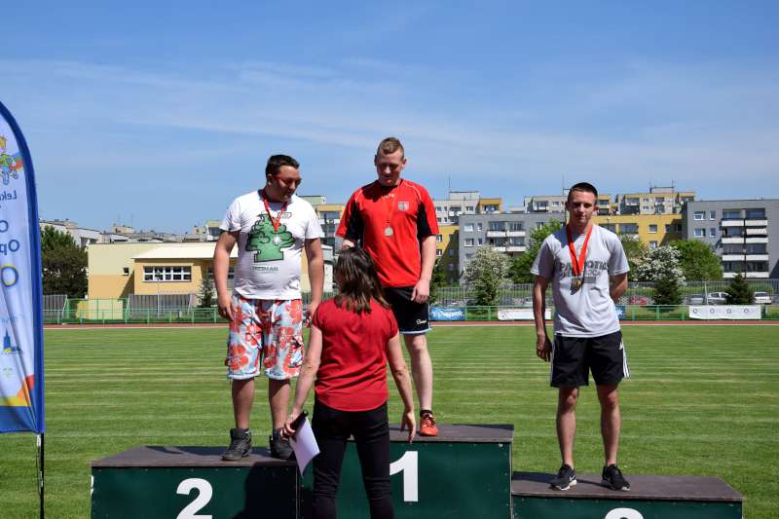
Uczestniczy w przedsięwzięciach kulturalnych takich jak Festiwal Kultury Młodzieży w Puławach, okazjonalnych konkursach plastycznych oraz uroczystościach patriotycznych.

Slide 18
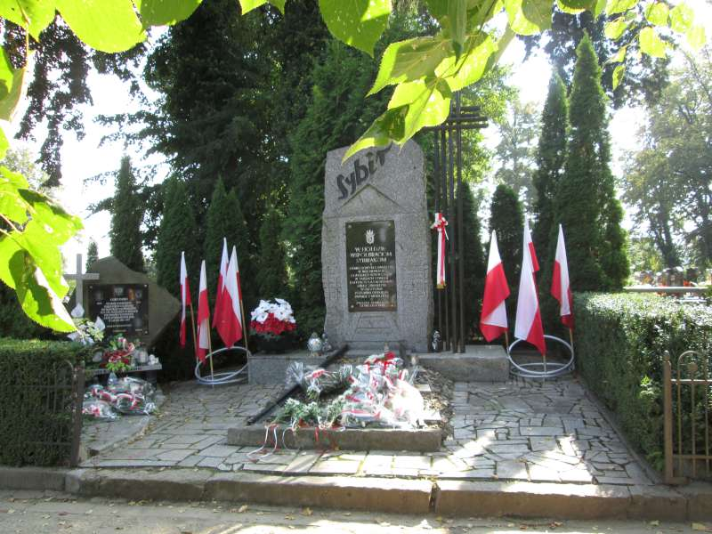
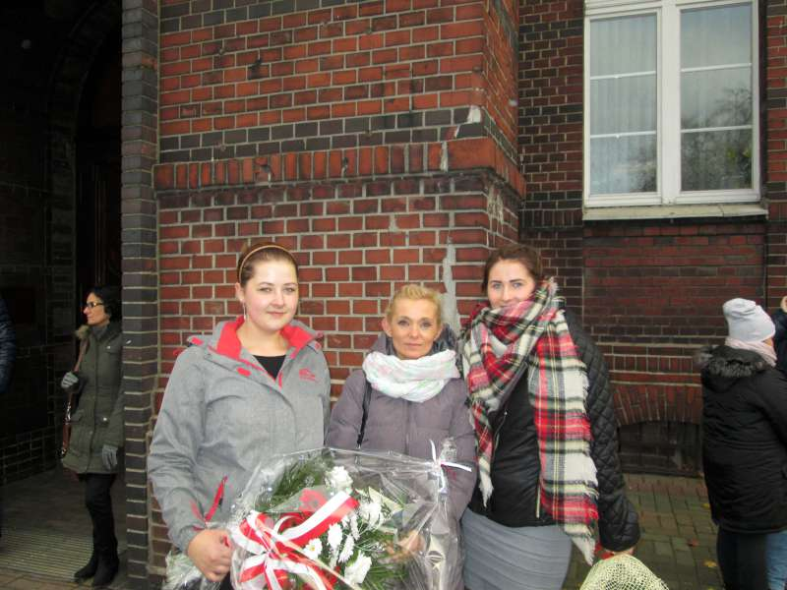
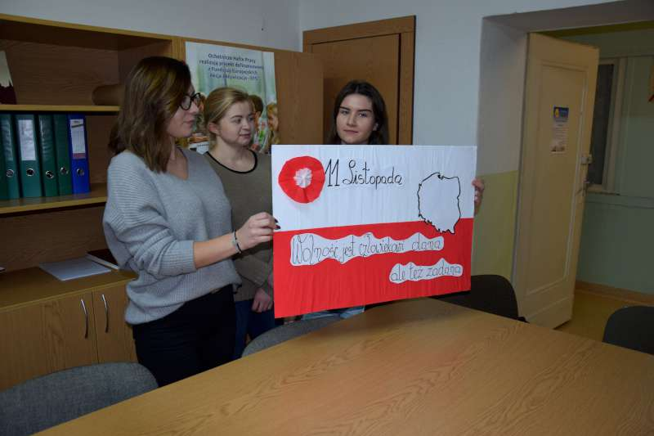
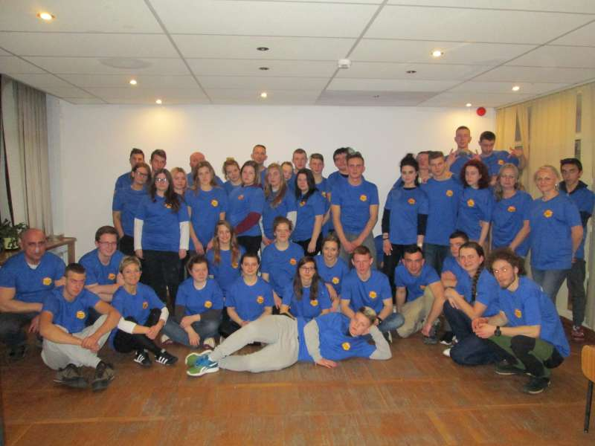

Slide 19
W 2017 roku młodzież wspólnie z kadrą Hufca Pracy dzięki uprzejmości Zakładu Karnego w Głubczycach oraz Koła Łowieckiego „ODYNIEC” zorganizowała Wojewódzki Festyn na „Pożegnanie Lata” w ramach, którego odbyły się zawody strzeleckie na strzelnicy w „Lesie Marysieńka”.

Slide 20
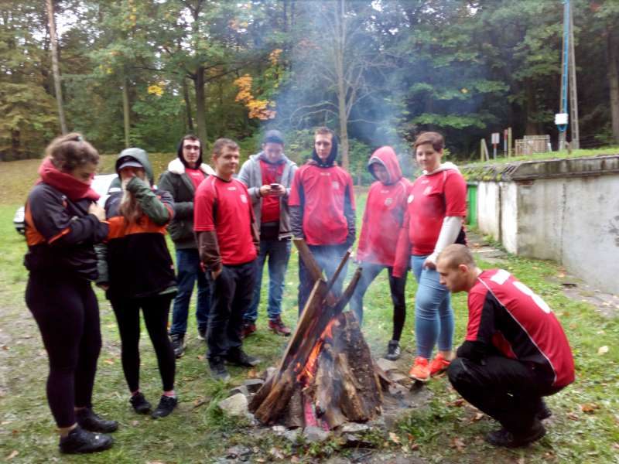
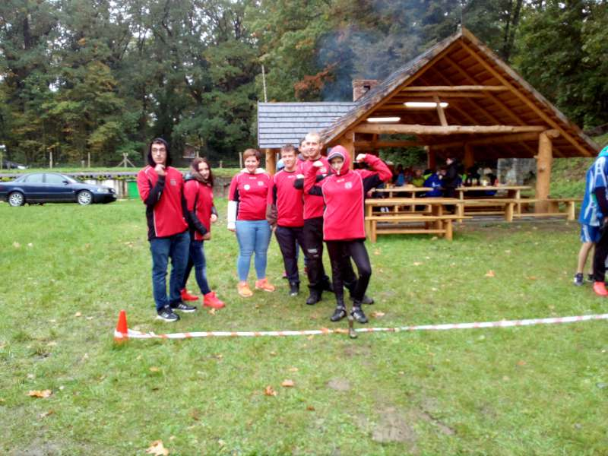
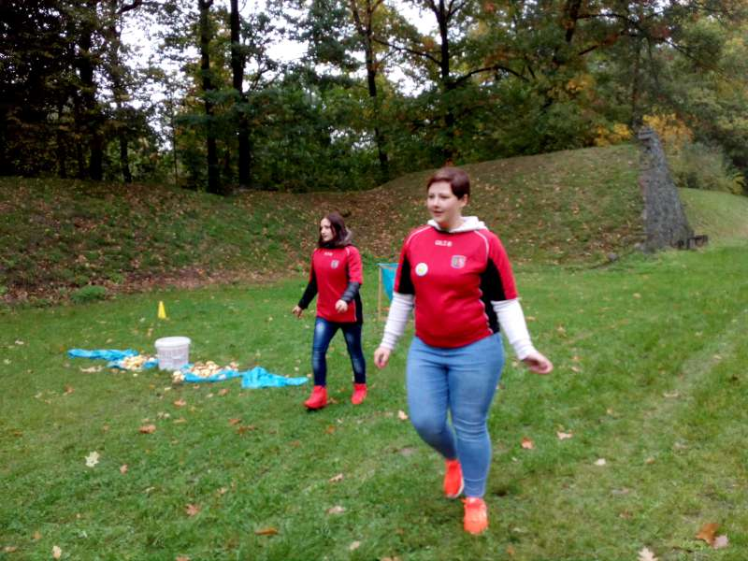
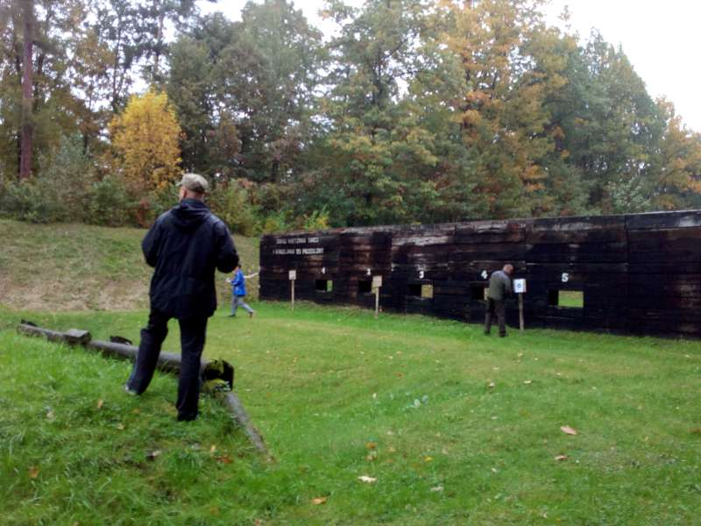

Slide 21
Punkt Pośrednictwa Pracy w Głubczycach
Działalność Hufca Pracy związana z kształceniem zawodowym młodzieży wzbogacona jest o przedsięwzięcia realizowane przez Punkt Pośrednictwa Pracy w Głubczycach. Punkt przede wszystkim oferuje uczestnikom pomoc przy organizacji praktyk zawodowych a także proponuje młodzieży uczącej się pracę sezonową oraz krótkoterminową.

Slide 22
Najczęstszymi ofertami pracy krótkoterminowej dla młodzieży są:
- hostessa,
- pracownik sezonowy(rolnictwo, sadownictwo)
- inwentaryzator.

Slide 23
W ramach Ogólnopolskiego Programu Aktywizacji Zawodowej Młodzieży Punkt Pośrednictwa Pracy prowadzi warsztaty przygotowujące uczestników klas kończących do wejścia na rynek pracy. W czasie takich zajęć pośrednik pracy wskazuje uczestnikom metody poszukiwania pracy, udziela porad prawidłowego sporządzania dokumentów aplikacyjnych oraz przygotowanie się do rozmowy kwalifikacyjnej. Organizowane są zajęcia z doradcą zawodowym oraz przedstawicielami poszczególnych zawodów.

Slide 24
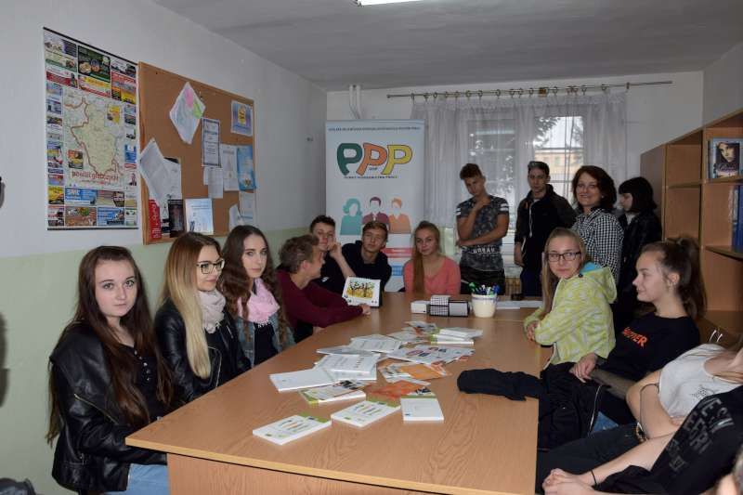
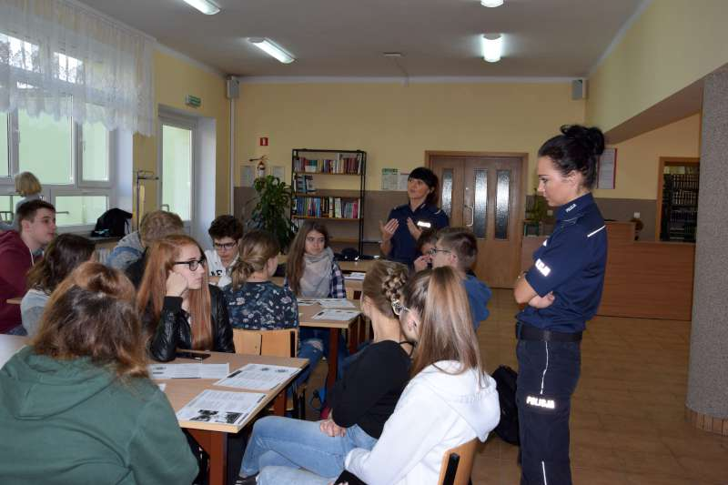

Slide 25
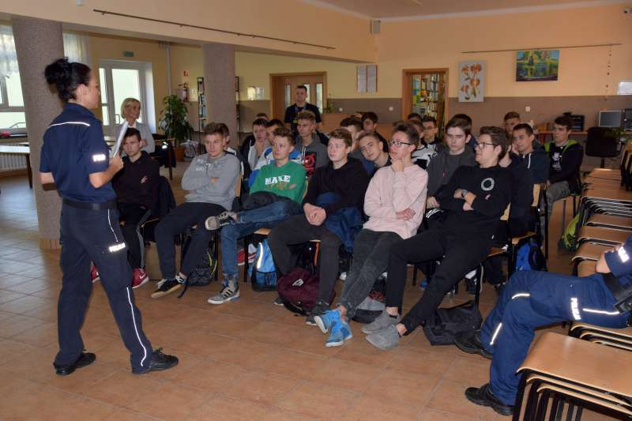
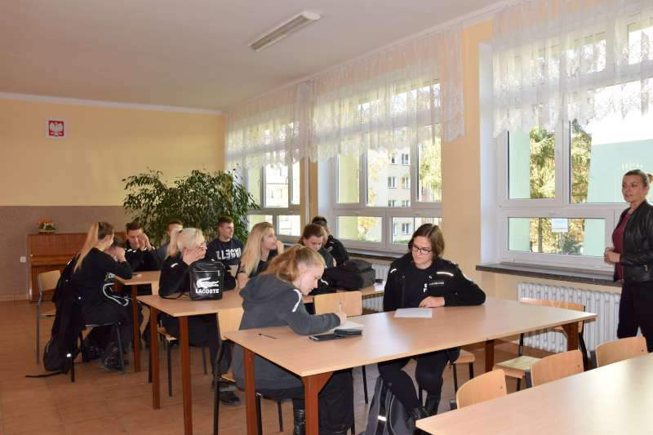

Slide 27
Projekty unijne
W Punkcie Pośrednictwa Pracy w Głubczycach dotychczas zrealizowano dwa projekt dofinansowane z Funduszy Europejskich:

Slide 28
Równi na Rynku Pracy Akcja Aktywizacja

Slide 29
W projektach uczestniczyły osoby mające niskie kwalifikacje zawodowe lub kwalifikacje zawodowe niedostosowane do potrzeb rynku pracy, osoby niemające doświadczenia zawodowego i nieumiejące samodzielnie poszukiwać zatrudnienia. Każdy z uczestników został objęty wszechstronną opieką: wychowawczą, psychologiczną i doradczą.

Slide 30
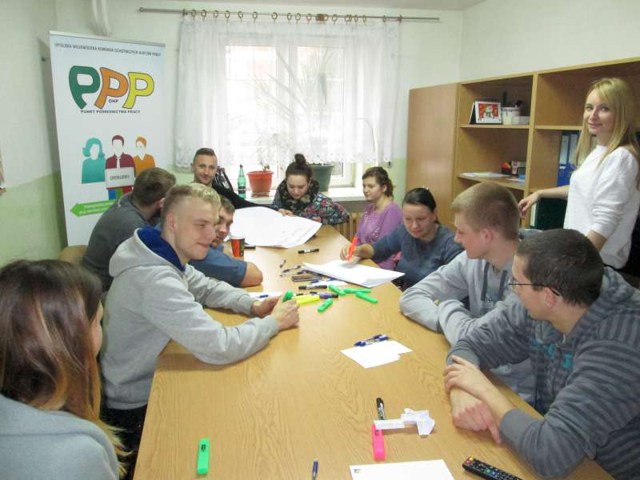
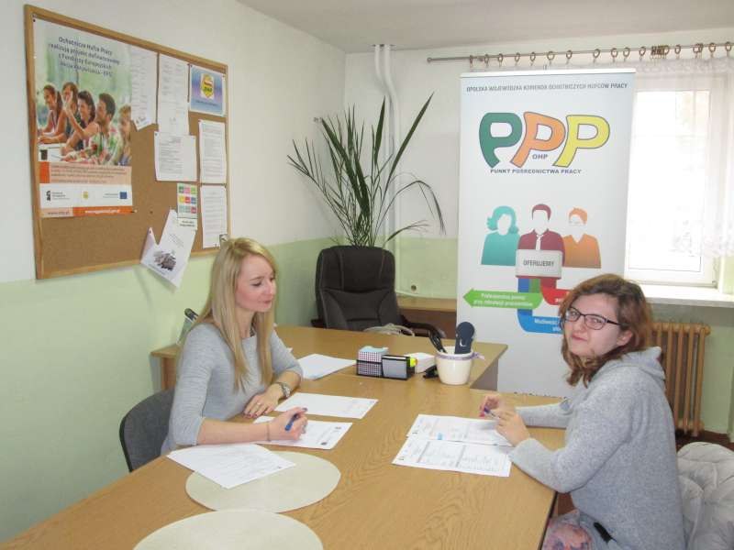

Slide 31
Każdy z uczestników ukończył zgodnie ze swoimi predyspozycjami kursy zawodowe
podnoszące kwalifikacje:
- kosmetyczny,
- spawacza,
- opiekunka dziecięca,
- magazynier z obsługą wózka widłowego,
- florysta.
oraz szkolenia:
- językowe,
- komputerowe,
- przedsiębiorczości,
- prawa jazdy.

Slide 32
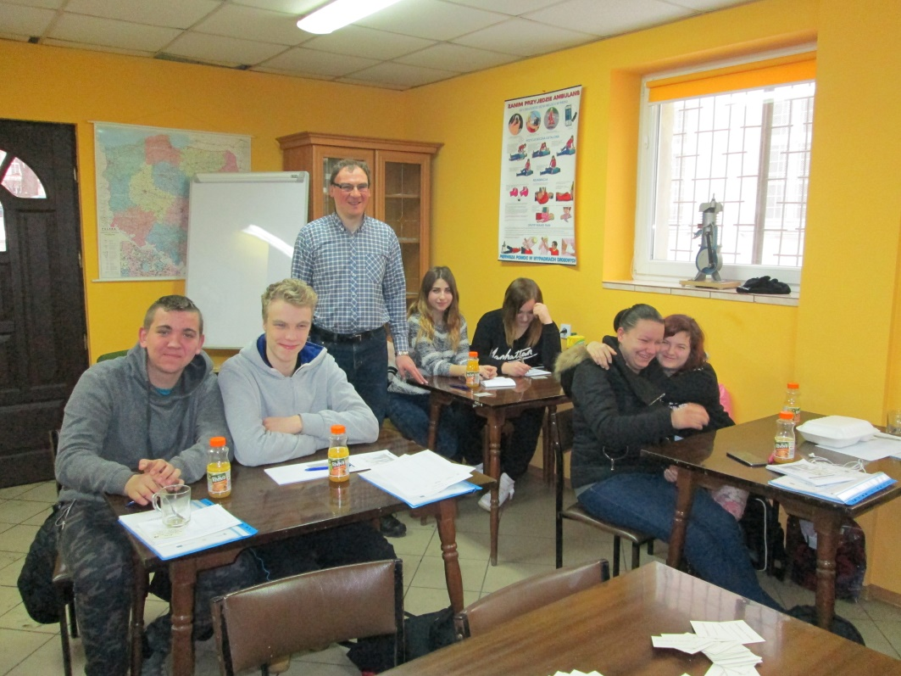

Slide 33
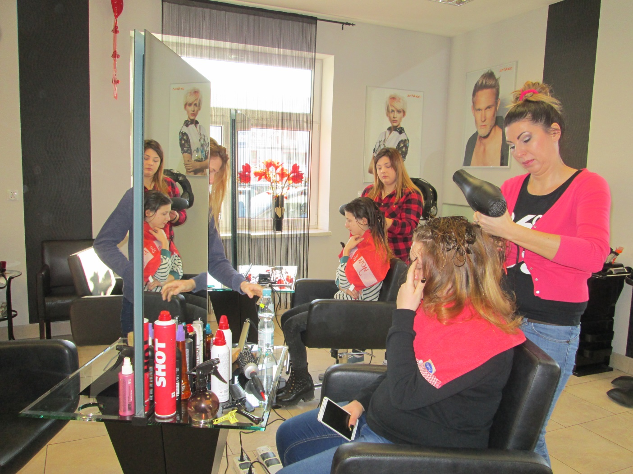
Zorganizowano warsztaty z zakresu kreowania wizerunku profesjonalnego pracownika.

Slide 34
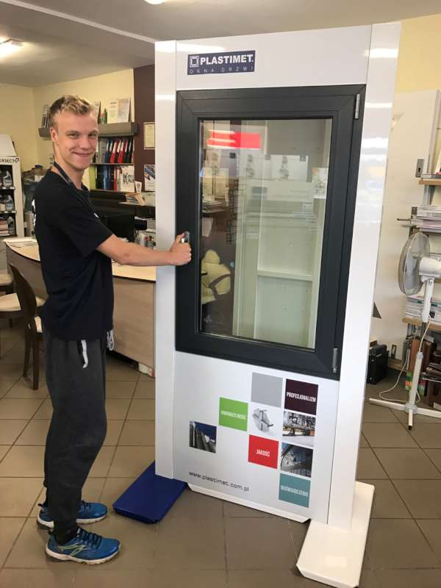
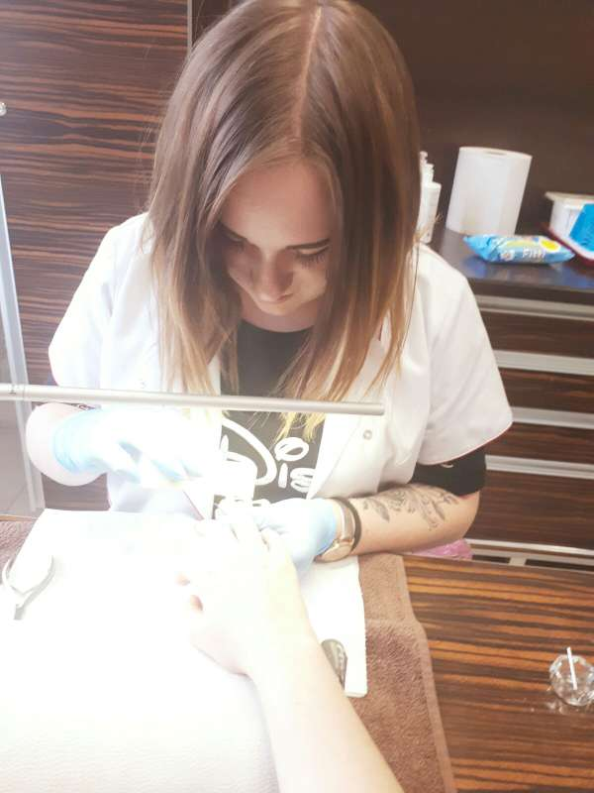
Ostatnim etapem zamykającym projekty były staże, w których młodzi ludzie mogli sprawdzić w praktyce umiejętności nabyte podczas kursów zawodowych.

Slide 35
„Ginące Zawody Pomysłem na Przyszłość”
Jest to projekt realizowany w Europejskim Centrum Kształcenia i Wychowania w Roskoszy,
skierowany do osób:
bezrobotnych, poszukujących pracy,
uczących się w wieku 18 -25 lat, chcących
uzupełnić swoje kwalifikacje, w tym absolwenci OHP.

Slide 36
Przedsięwzięcie to jest szansą dla młodych osób na zdobycie doświadczenia w zakresie wytwarzania wyrobów tradycyjnych, umożliwia zdobycie nowych, ciekawych umiejętności w zawodzie już posiadanym, rozwinięcie zainteresowań oraz nabycie nietypowych obecnie kwalifikacji, cieszących się coraz większym zainteresowaniem.
Tym samym otwiera przed młodzieżą nowe możliwości na rynku pracy.

Slide 37
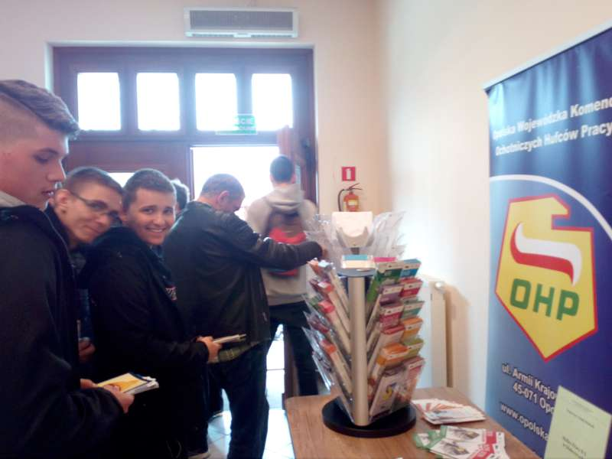
Targi Pracy i Edukacji
Punkt Pośrednictwa Pracy oraz Hufiec Pracy w Głubczycach współpracuje z Powiatowym Urzędem Pracy w Głubczycach czego efektem min. jest coroczna współorganizacja
Targów Pracy i Edukacji.

Slide 38
DZIĘKUJEMY

